Slide 1

响应式编程-前置知识
讲师：雷丰阳

Slide 2
目录
1
Lambda
2
Function
3
StreamAPI
4
线程池

Slide 3
1
Lambda

Slide 4
Lambda
Lambda表达式是Java 8引入的一个重要特性
Lambda表达式可以被视为匿名函数
允许在需要函数的地方以更简洁的方式定义功能。
语法
(parameters) -> expression 或
(parameters) -> { statements; }

Slide 5
Lambda
interface Calculator {
int calculate(int a, int b);
}
public class Main {
public static void main(String[] args) {
// 使用Lambda表达式实现Calculator接口
Calculator addition = (a, b) -> a + b;
System.out.println("Addition: " + addition.calculate(5, 3)); // 输出 8
Calculator subtraction = (a, b) -> a - b;
System.out.println("Subtraction: " + subtraction.calculate(5, 3)); // 输出 2
}
}

Slide 6
Lambda
import java.util.ArrayList;
import java.util.Collections;
import java.util.List;
public class LambdaAsArgument {
public static void main(String[] args) {
List<String> names = new ArrayList<>();
names.add("Alice");
names.add("Bob");
names.add("Charlie");
names.add("David");
// 使用Lambda表达式作为参数传递给sort方法
Collections.sort(names, (String a, String b) -> a.compareTo(b));
// 打印排序后的列表
names.forEach(System.out::println);
}
}

Slide 7
2
Function

Slide 8
Function
在Java中，函数式接口是只包含一个抽象方法的接口。它们是支持Lambda表达式的基础，因为Lambda表达式需要一个目标类型，这个目标类型必须是一个函数式接口。
@FunctionalInterface
interface MyFunctionalInterface {
void doSomething(int a, int b);
}
public class Main {
public static void main(String[] args) {
MyFunctionalInterface myFunction = (x, y) -> System.out.println(x + y);
myFunction.doSomething(5, 3); // 输出 8
}
}

Slide 9
Function
Function编排
public static void main(String[] args) {
Function<Integer,Integer> function = x -> x + 2;
Integer integer = function.andThen(x -> x * 2)
.andThen(x -> x * 3)
.compose(x -> (int) x + 1)
.apply(10);
System.out.println(integer);
}

Slide 10
Function
内置Function
BiConsumer
BiFunction
BinaryOperator
BiPredicate
BooleanSupplier
Consumer
DoubleBinaryOperator
DoubleConsumer
DoubleFunction
DoublePredicate
DoubleSupplier
DoubleToIntFunction
DoubleToLongFunction
DoubleUnaryOperator
Function
IntBinaryOperator
IntConsumer
IntFunction
IntPredicate
IntSupplier
IntToDoubleFunction
IntToLongFunction
IntUnaryOperator
LongBinaryOperator
LongConsumer
LongFunction
LongPredicate
LongSupplier
LongToDoubleFunction
LongToIntFunction
LongUnaryOperator
ObjDoubleConsumer
ObjIntConsumer
ObjLongConsumer
Predicate
Supplier
ToDoubleBiFunction
ToDoubleFunction
ToIntBiFunction
ToIntFunction
ToLongBiFunction
ToLongFunction
UnaryOperator

Slide 11
Function
思考：如何把这一系列操作串起来
public static void main(String[] args) {
// Supplier 生成数据
Supplier<String> supplier = () -> "42";
// Predicate 验证数据
Predicate<String> isNumeric = str -> str.matches("-?\\d+(\\.\\d+)?");
// Function 转换数据
Function<String, Integer> parseToInt = Integer::parseInt;
// Consumer 消费数据
Consumer<Integer> consumer = num -> {
if (num % 2 == 0) {
System.out.println(num + " is even");
} else {
System.out.println(num + " is odd");
}
};
}

Slide 12
Function
if (isNumeric.test(supplier.get())) {
int result = parseToInt.apply(data);
consumer.accept(result);
} else {
System.out.println("Invalid input");
}

Slide 13
3
StreamAPI

Slide 14

StreamAPI

Slide 15
StreamAPI
声明式处理集合数据，包括：筛选、转换、组合等
创建流
filter
map
flatMap
中间操作
新流
count
max
终止操作
结果

Slide 16
StreamAPI
Demo
public static void main(String[] args) {
Stream.of(1, 2, 3, 4, 5, 6, 7, 8, 9, 10)
.filter(i -> i%2 == 0)
.max(Integer::compareTo)
.ifPresent(System.out::println);
}

Slide 17
StreamAPI
Stream Pipeline：流管道、流水线
Intermediate Operations：中间操作
Terminal Operation：终止操作
Stream所有数据和操作被组合成流管道
流管道组成：
一个数据源（可以是一个数组、集合、生成器函数、I/O管道）
零或多个中间操作（将一个流变形成另一个流）
一个终止操作（产生最终结果）
流是惰性的；只有在启动最终操作时才会对源数据进行计算，而且只在需要时才会消耗源元素；

Slide 18
StreamAPI
创建流
of、builder、empty、ofNullable、generate、concat、集合.stream

Slide 19
StreamAPI
中间操作（ intermediate operation）
filter、
map、mapToInt、mapToLong、mapToDouble
flatMap、flatMapToInt、flatMapToLong、flatMapToDouble
mapMulti、mapMultiToInt、mapMultiToLong、mapMultiToDouble、
parallel、unordered、onClose、sequential
distinct、sorted、peek、limit、skip、takeWhile、dropWhile、

Slide 20
StreamAPI
终止操作（terminal operation）
forEach、forEachOrdered、toArray、reduce、collect、toList、min、
max、count、anyMatch、allMatch、noneMatch、findFirst、findAny、iterator

Slide 21
流与集合
StreamAPI
集合关注高效数据管理和访问
流没有提供直接访问或操作其元素的手段，关注声明性地描述源头数据的一系列操作
https://docs.oracle.com/en/java/javase/17/

Slide 22
import java.util.Arrays;
import java.util.List;
import java.util.stream.Collectors;
public class ComplexStreamExample {
public static void main(String[] args) {
List<String> words = Arrays.asList("apple", "banana", "orange", "grape", "avocado", "blueberry");
List<String> result = words.stream()
// 过滤长度大于5的单词
.filter(word -> word.length() > 5)
// 将单词转换为大写形式
.map(String::toUpperCase)
// 将每个单词拆分为字符，并放入新的流中
.flatMap(word -> Arrays.stream(word.split("")))
// 去重
.distinct()
// 按照字母顺序排序
.sorted()
// 在每个字符上执行某些操作，并打印调试信息
.peek(System.out::println)
// 取前4个字符
.limit(4)
// 跳过前两个字符
.skip(2)
// 使用takeWhile，保留小于'F'的字符
.takeWhile(ch -> ch.charAt(0) < 'F')
// 收集结果并转为列表
.collect(Collectors.toList());
System.out.println("Result: " + result);
}
}

Slide 23
4
线程池

Slide 24
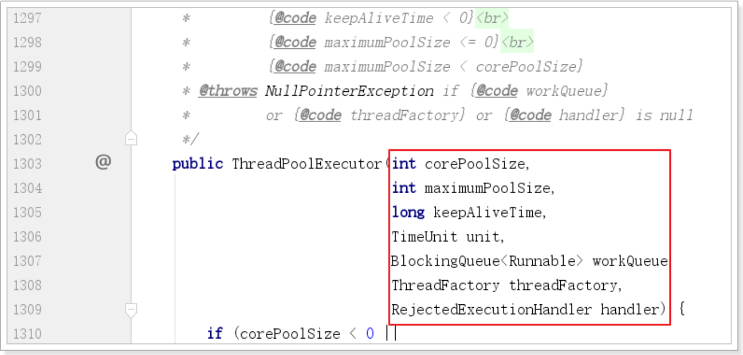

Slide 25
